Slide 2
индекс впечатлений клиента 2024
Customer Experience Index — CEI
ноябрь 2024

Slide 3











































о senteo
28 лет
опыта
39 стран
более 380 проектов
senteo использует уникальный подход, помогающий компаниям построить новую бизнес-модель, основанную на эффективном управлении длительными и взаимовыгодными отношениями со своими клиентами
Для бизнеса такие отношения предполагают не просто качественное обслуживание или приятные впечатления своих клиентов от взаимодействия с данным бизнесом, но и добавленную стоимость от выстраивания отношений с ними за пределами простых товаров и услуг
Это приносит бизнесу существенную выгоду, выражающуюся в более низких рисках, более низких операционных расходах, в повышении продаж, а также в более высокой доходности и истинной лояльности своих клиентов
senteo реализовала эту модель во многих странах и в разных отраслях бизнеса, что подтверждено выдающимися результатами и проверенным опытом
наш подход «сопровождение достижения результатов»
обучение
сопровождение
экспертная
поддержка

Slide 4
















17 лет исследований
Стран
10
Компаний
264
Локаций
1518
Тайных покупателей
Посещений
5198
177
2007
Создание и запуск CEI
2010-2012
Аудит
исследования
2020-2021
Создание и запуск CXCI
2022-2024
Проведение CEI
2007-2012
Проведение CEI
выпуск ежегодного обзора
2019-2020
CEI
2020
CXCI

Slide 5

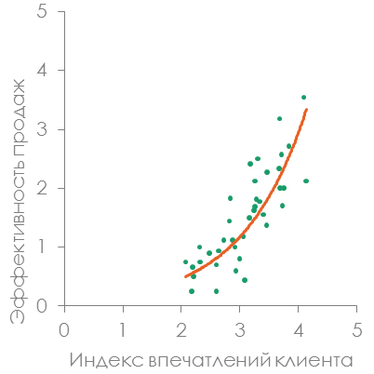
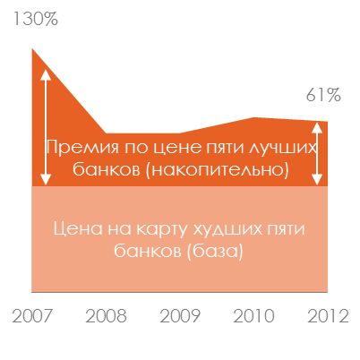
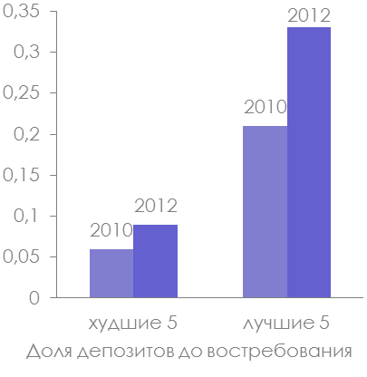
доказательства правильности концепции |
Эффективность продаж
Добавленная премия
Ежедневные отношения
компании, имеющие хорошие показатели по CEI:
Хорошо продают
посмотрите на корреляцию
между эффективностью
продаж и оценкой по CEI
Зарабатывают больше
сравните цену на Visa Classic / MC Standard у пяти лучших и пяти худших компаний в процентах согласно CEI
Устойчивы
взгляните на долю средств до востребования, полученных из отчетов за 2010 и 2012 гг.,
серди всех депозитов (%)

Slide 6
доказательство концепции |
Благодаря исследованию FRANK RG, мы предоставили данные, по которым были проведены независимые исследования. Их результаты предоставлены ниже:
средств на счетах до востребования
основа клиентской базы
57
43
top-5
top-5
TDA
mass
upper mass
pre-affluent
affluent
%
%
top-5
19
81
bottom-5
top-5
TDA
mass
upper mass
pre-affluent
affluent
%
%
top-5
top-5 банков имеют гораздо больше средств на счетах до востребования
За это они получают более привилегированные условия обслуживания, что положительно сказывается на лояльности и оценке банка
Основа клиентской базы top-5 — относительно высокодоходные сегменты (upper mass, pre-affluent и affluent)
Основа клиентской базы bottom-5 — преимущественно массовые и низкодоходные сегменты (mass, low-mass)
Клиенты bottom-5 начинают пользоваться услугами банков top-5
Условия кредитных продуктов — один из важнейших запросов у mass и low-mass
Вызов для bottom-5, т.к. банки из top-5 могут забрать часть клиентов bottom-5, предоставив им лучший сервис и клиентский опыт на приемлемых для них условиях
top-5
стоимость
обслуживания
длительность
льготного периода
bot-5
top-5 начинает вести себя активно, создавая и расширяя продукты, привлекая к себе клиентов сегмента mass и выше
В последние годы банки top-5 спускаются в нижние сегменты
Банки из bottom-5 "покупают" клиентов не размером cashback, а категорийностью и "товарностью" бонусов
Ситибанк
Citi One, Citi Priority
Райффайзенбанк
партнер с Лентой, КЭШБЭК, 110 дней
ФК Открытие
флагманская карта Opencard
Восточный
карта Тепло
(начисление на ЖКХ)
Почта Банк
ко-бренд Магнит,
Пятерочка
ОТП Банк
ко-бренд Молния
с магазинами электроники

Slide 7
индекс клиентского опыта (CEI)
каждый вопрос оценивается по шкале от 1 до 5
1
Насколько привле­кателен бренд и его позициони­ро­вание, направ­лен­ное на клиентов? Насколько клиенты могут иден­ти­фи­ци­ровать себя с ценностями бренда?
2
бренд
вопросы
3
4
каждая категория — среднее из пяти вопросов
5
1
Насколько эф­фек­тивно ор­га­ни­зована рекламная дея­тель­ность компании для при­вле­че­ния интереса клиента? Нас­коль­ко понятны цен­нос­ти и выгоды, ин­формация о ко­то­рых передается клиенту?
2
коммуникации
3
4
5
индекс клиентского опыта (CEI)
1
2
окружение
Насколько дос­туп­ны, наглядны, про­сты в исполь­зова­нии и по­следо­ва­тельны точки кон­такта с клиентом?
3
4
индекс — среднее в каждой категории
5
1
2
предложение
Насколько пред­ло­жение со­от­вет­ствует по­треб­нос­тям клиента? Нас­колько удачно про­дукт «упа­ко­ван» для создания цен­ности у кли­ентов?
3
4
5
1
Насколько эф­фективна орга­ни­зация в создании культуры, сосре­до­точенной на кли­енте? Насколь­ко удачно сотруд­ники вза­и­мо­действуют с кли­ентами?
2
культура
3
4
5

Slide 8
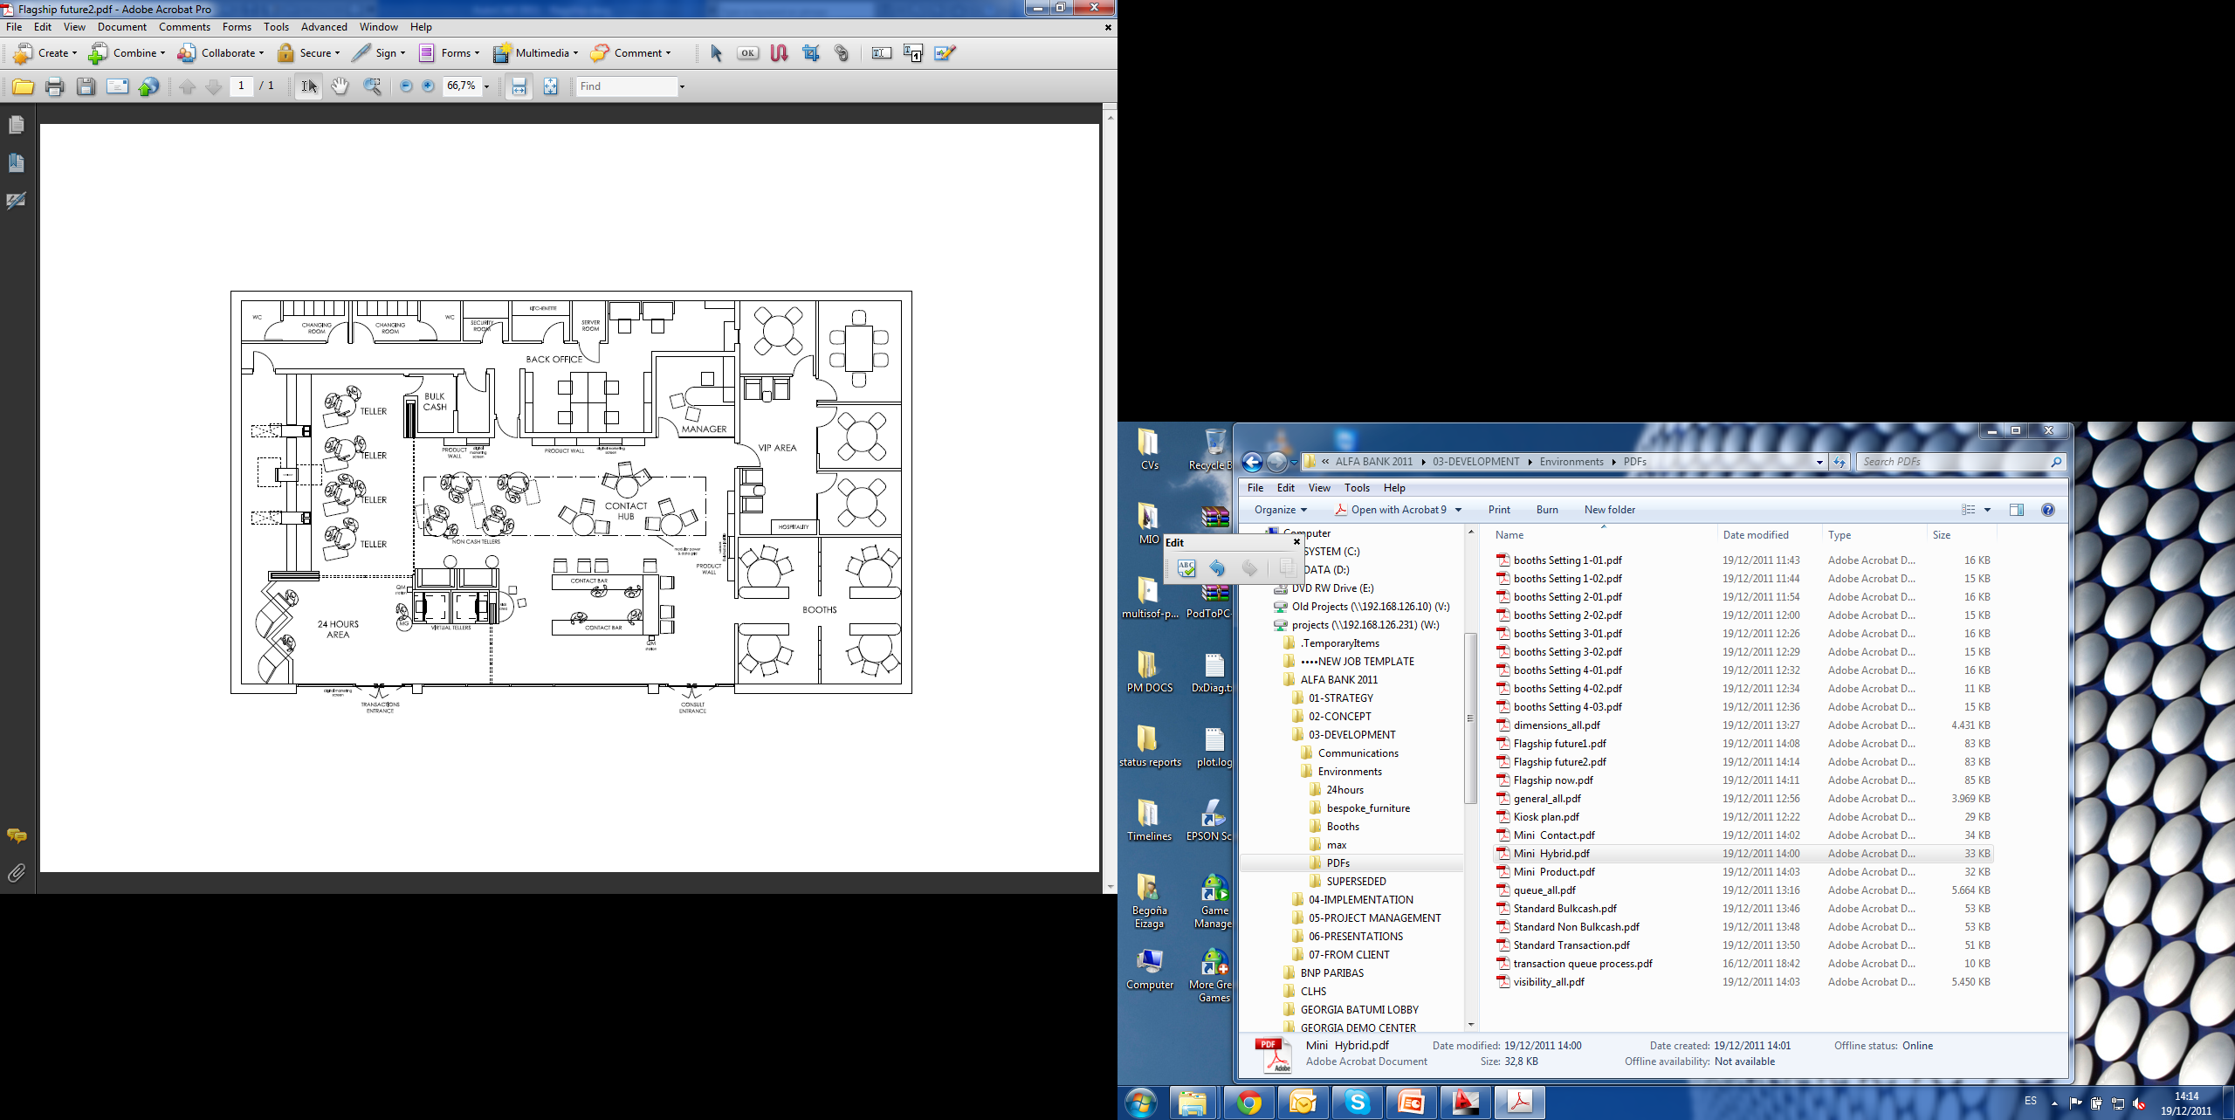
клиентский путь в отделении банка — пример
+3
+2
эмоции во время входа в помещение
эмоции во время передвижения от входа к другим зонам помещения
эмоции во время оформления / расчета / оплаты
(если не было факта оплаты, уточняется процесс)
+1
эмоции во время обслуживания по теме основной задачи посещения компании
0
эмоции во время прощания и выхода из помещения
-1
эмоции во время консультации и выбора необходимой задачи
эмоции во время обслуживания по дополнительным (второстепенным) темам посещения компании
-2
-3

Slide 9
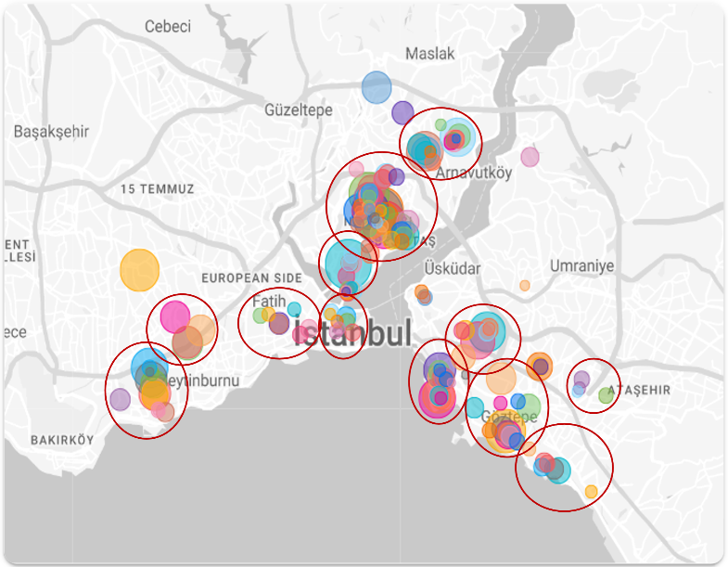
классификация и выбор филиалов
В стране выбирался один город —экономическая столица.
Районы города делились на три типа —
- туристический центр,
- бизнес/коммерческие районы,
- жилые кварталы.
Количество изучаемых отделений выбиралось исходя из размеров банка. Минимальное число — 2 отделения.
Отделения каждого банка выбирались, исходя из распределения районов.
Выбранные отделения формировали кластеры — группы близко расположенных отделений различных банков.
Пример подбора отделений для исследования CEI в Стамбуле (Турция)

Slide 10
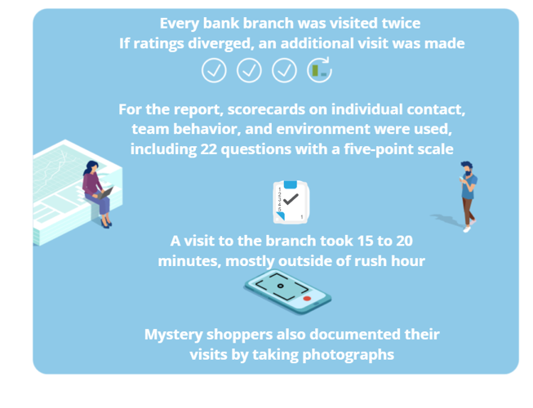
правила проведения исследования
Каждое отделение было посещено дважды
Ещё 1 визит совершался в случае сильного расхождения
Для данного отчёта, изучались категории бренда, коммуникаций, окружения, предложения и культура, включавшие 25 вопросов с оценками по 5-балльной шкале
Итоговые оценки выставлялись после тщательного изучения и анализа данных
Затем определялось место банка в рейтинге на основе его оценок
Каждый визит в отделение длился 15-20 минут вне часа пик
Тайные посетители также делали фотографии отделений

Slide 11
индекс клиентского опыта 2024

Slide 12
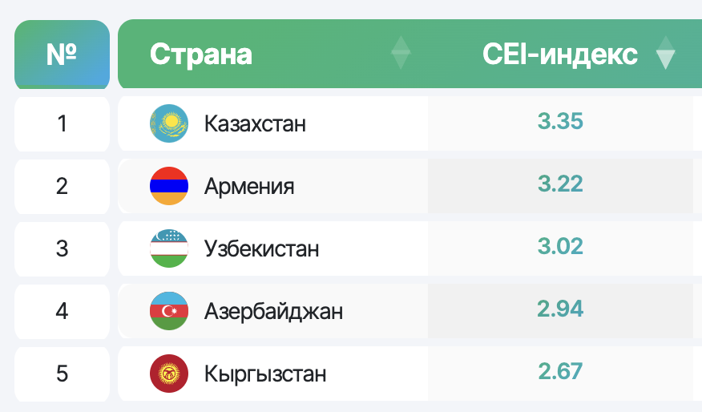
рейтинг стран по индексу

Slide 13
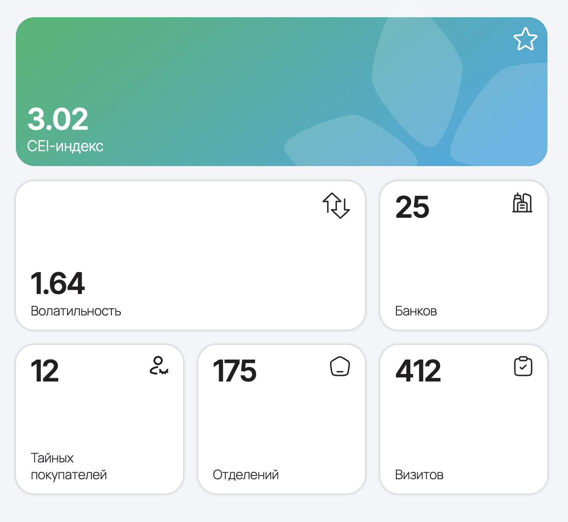
индекс клиентского опыта Узбекистан, охват за 2024 год

Slide 14

Банки Узбекистан, город Ташкент

Slide 15
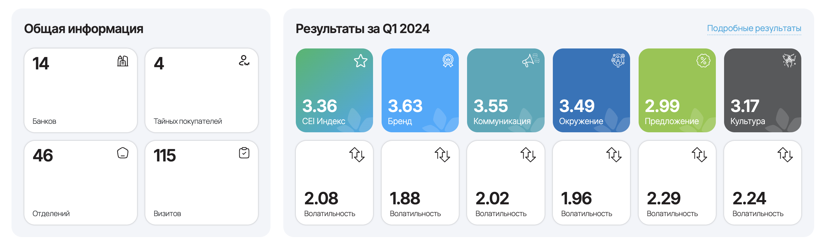
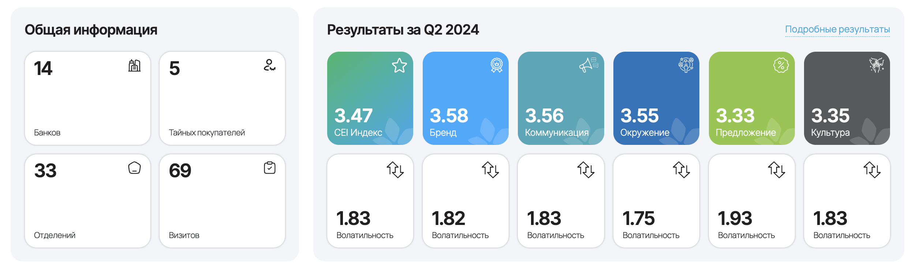

сравнение результатов по кварталам
1Q 2024
2Q 2024
3Q 2024

Slide 16
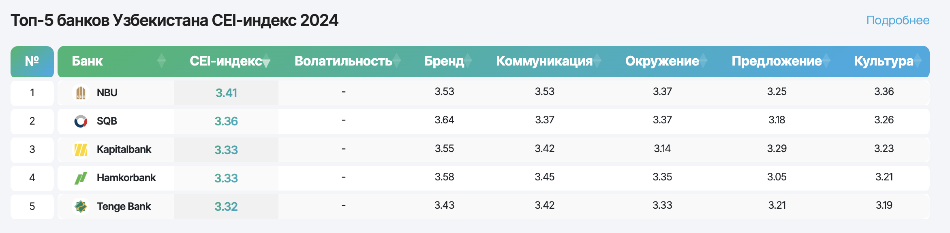

Slide 17
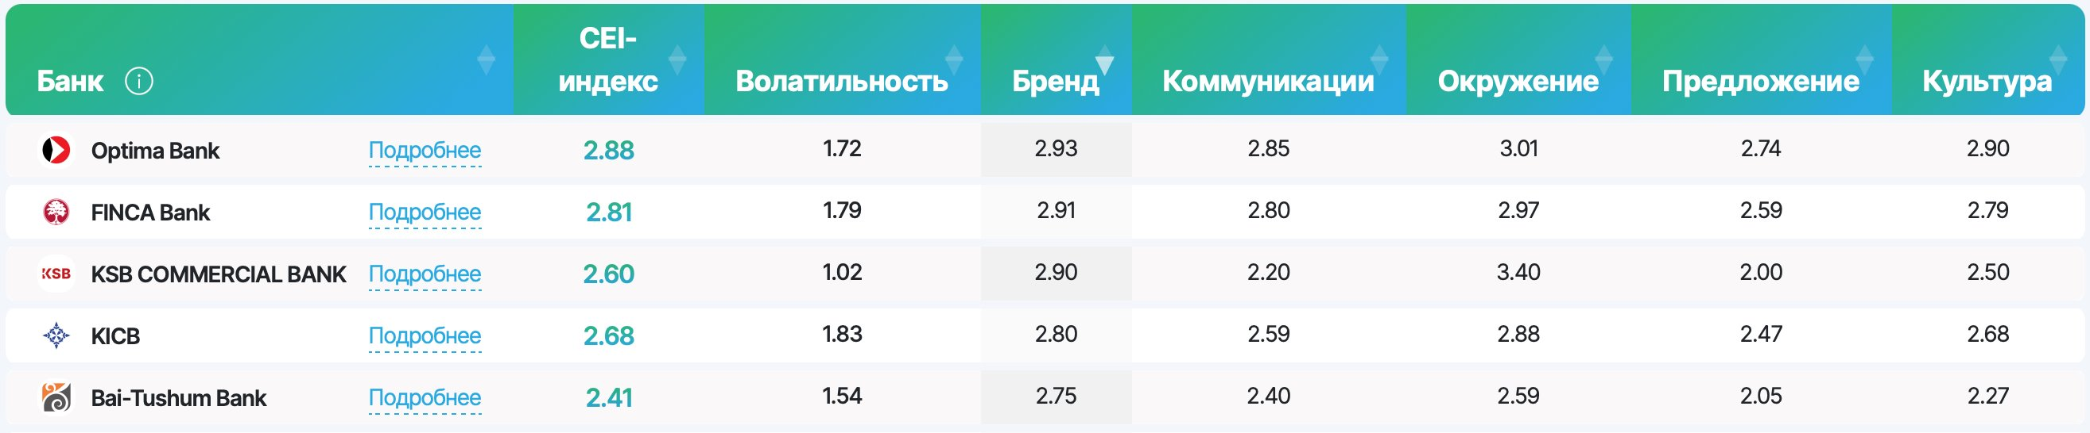
результаты банков по категориям: бренд
Область Бренда показывает высокий уровень соответствия стандартам, принятым на рынке

Slide 18
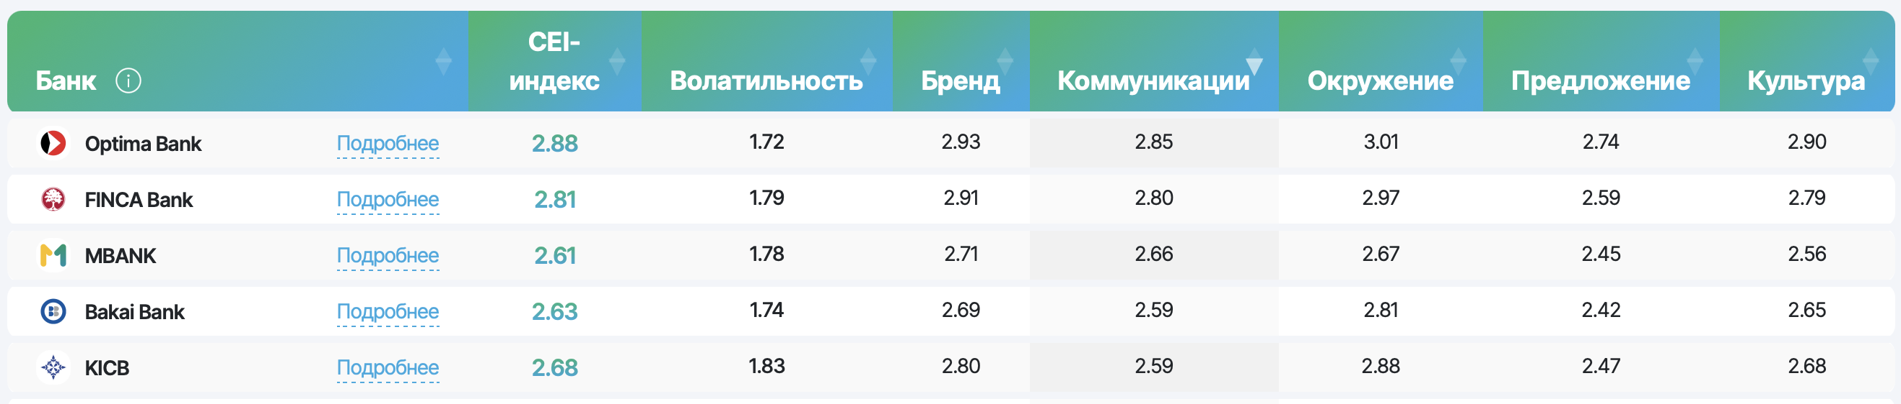
результаты банков по категориям: коммуникации
Уровень Коммуникаций у банков можно оценить как средний, с видимым разрывом, что указывает на необходимость улучшений в этой сфере для соответствия ожиданиям клиентов

Slide 19
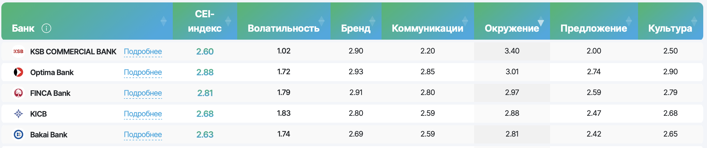
результаты банков по категориям: окружение
Окружение показало себя развитой областью для банков Кыргызстана, однако наблюдается заметная разница в показателях между лидерами и последующими банками, что указывает на неравномерное развитие в этой категории.

Slide 20
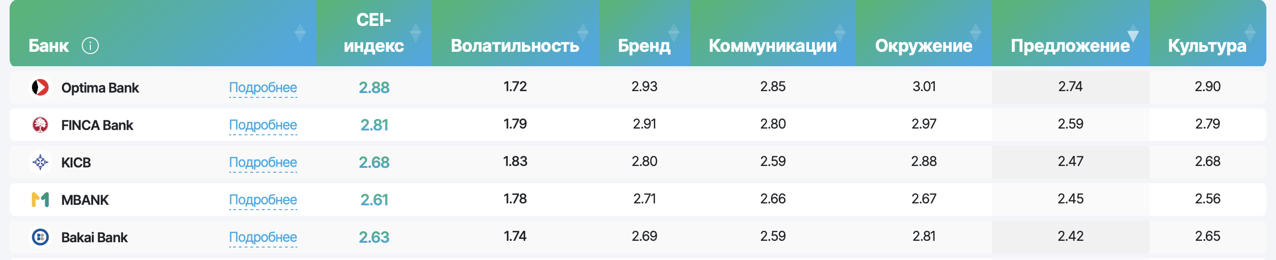
результаты банков по категориям: предложение
Сфера Предложение оказалась наиболее слабо развитой среди банков Кыргызстана. Необходимо улучшить структурированность и адаптацию банковских предложений, чтобы они соответствовали потребностям клиентов.

Slide 21
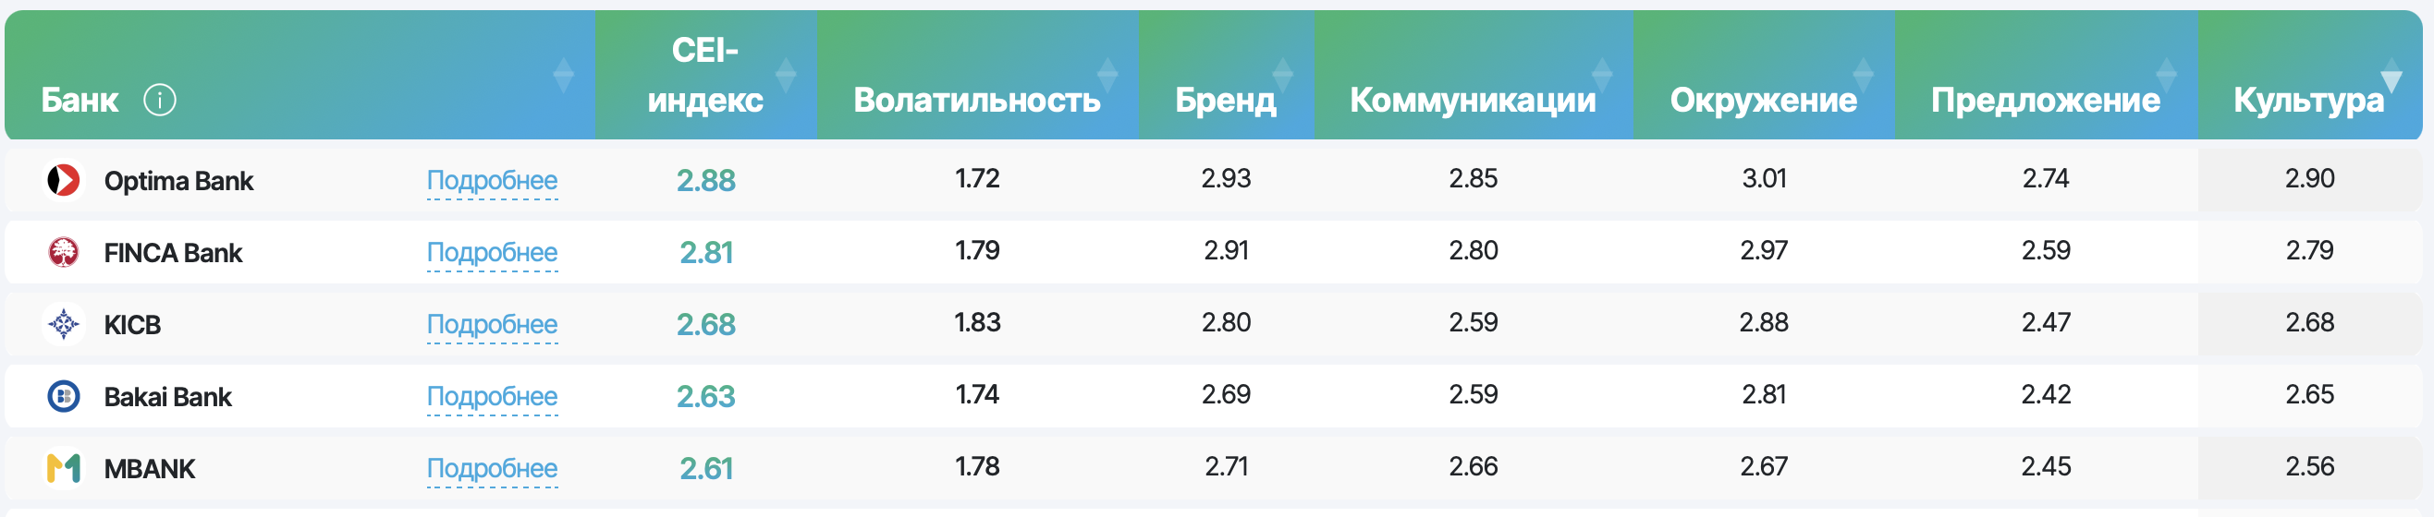
результаты банков по категориям: культура
Сфера Культура показала стабильные результаты, находящиеся на уровне среднего рыночного показателя. Банки-лидеры выделяются за счет внимательного подхода к клиентам и высокого уровня сервиса, что дает им конкурентное преимущество.

Slide 22
как платформа выглядит внутри

Slide 23
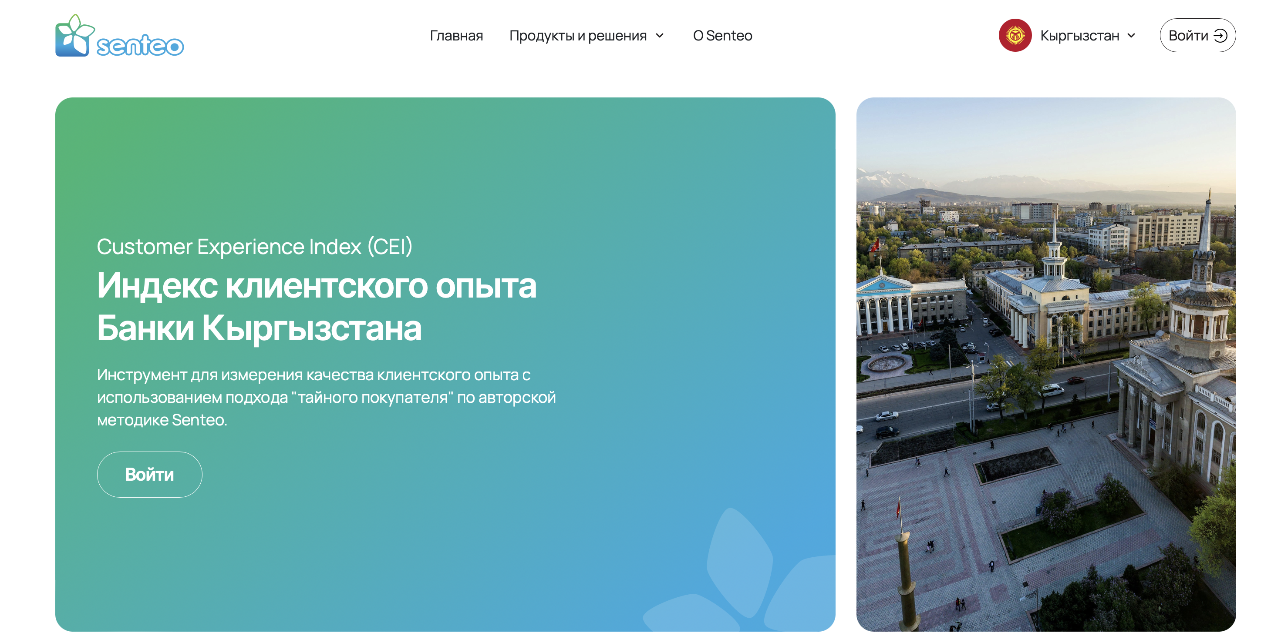

Slide 24
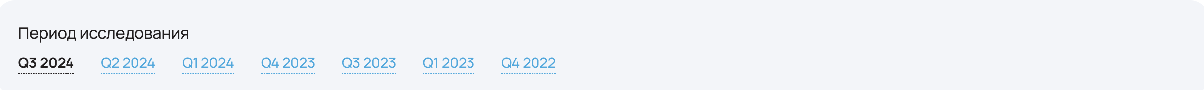
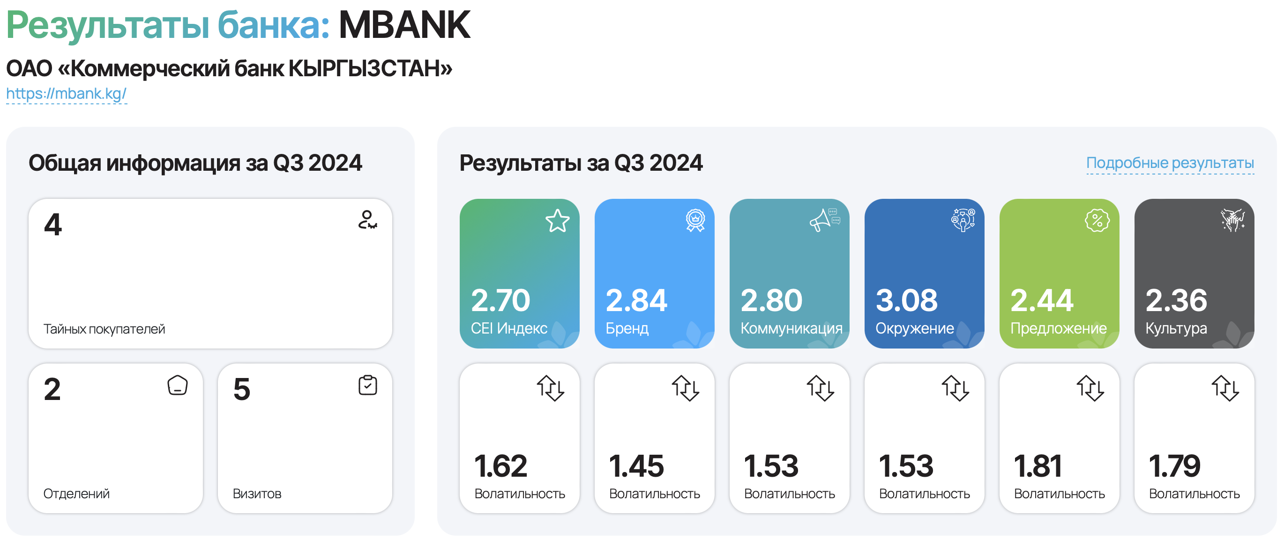
декомпозиция результата CEI: в разрезе банка
Результаты банка: MBANK

Slide 25
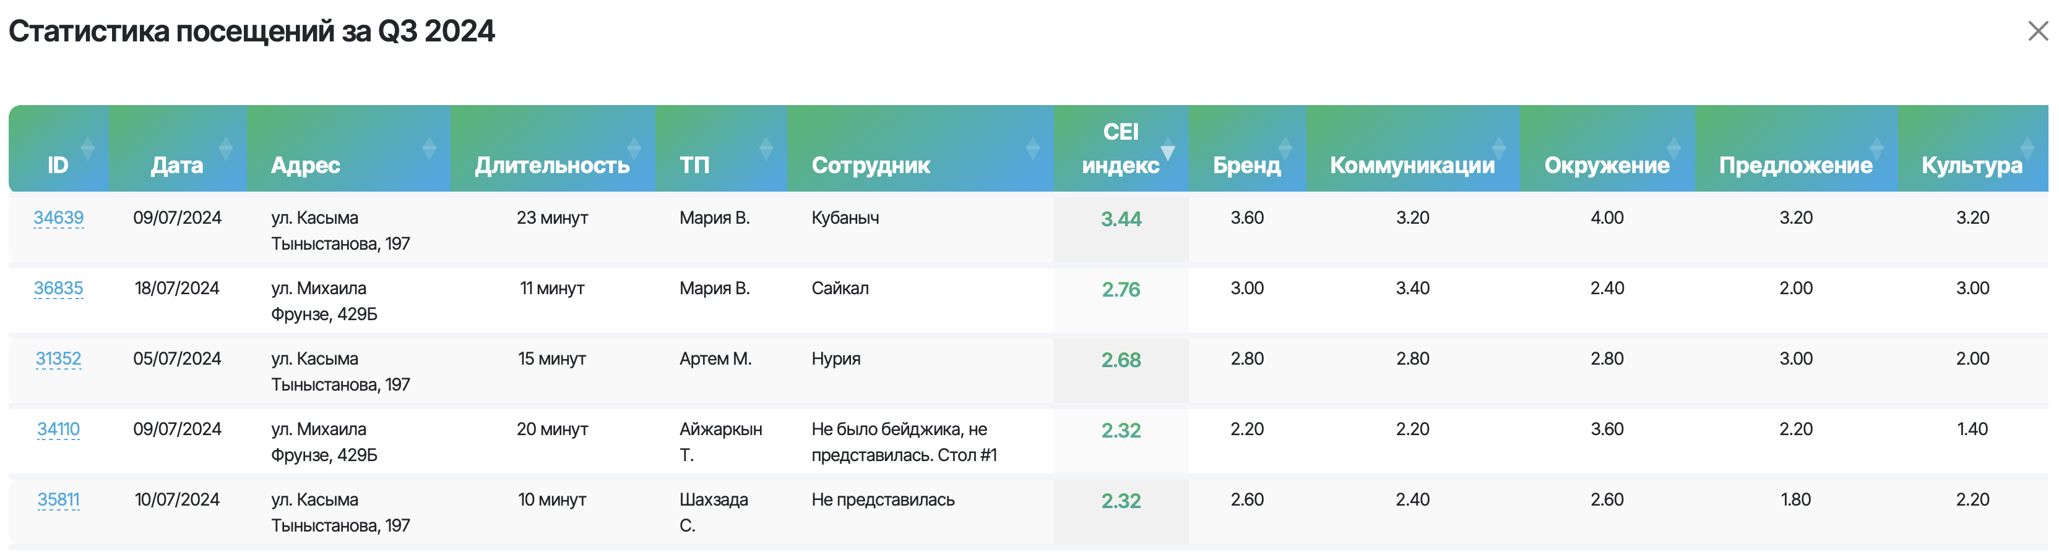
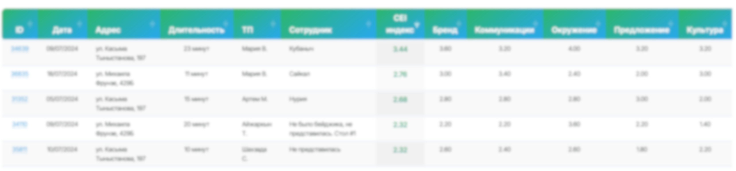
декомпозиция результата CEI: в разрезе отделений

Slide 26
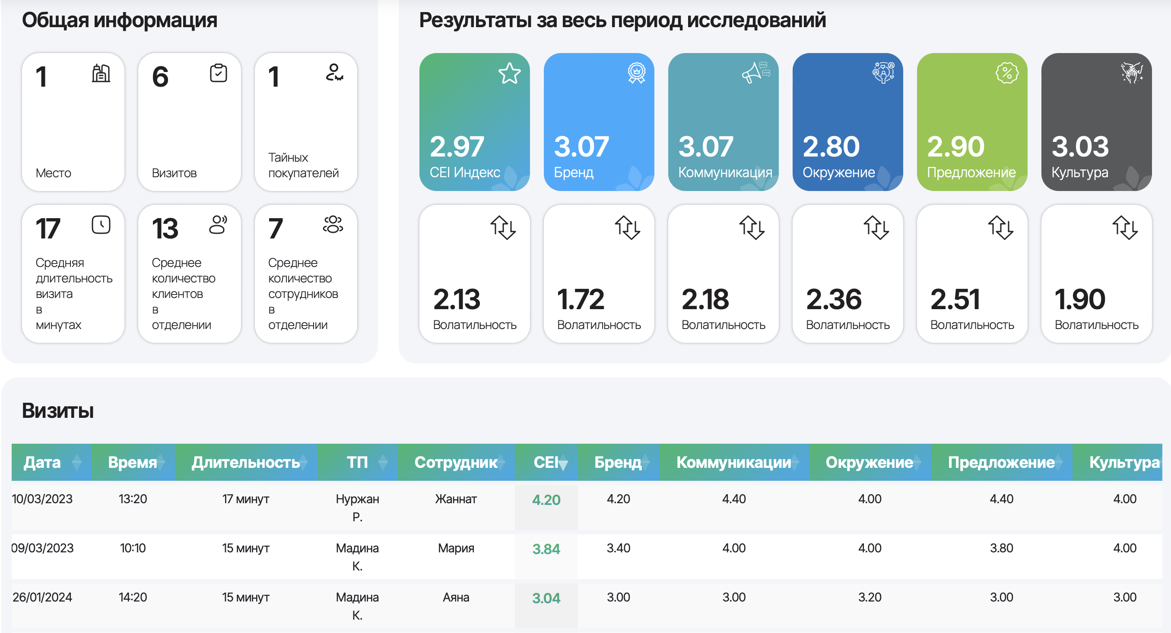
декомпозиция результата CEI: подробно про отделение

Slide 27
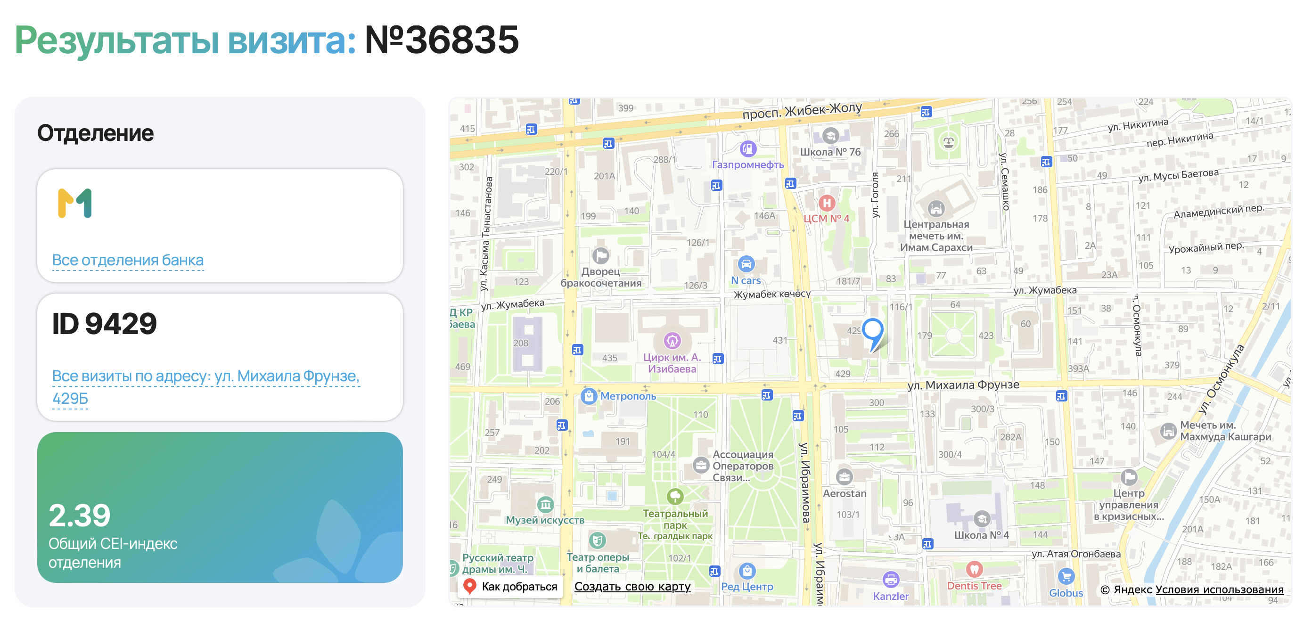
декомпозиция результата CEI: в разрезе визита

Slide 28
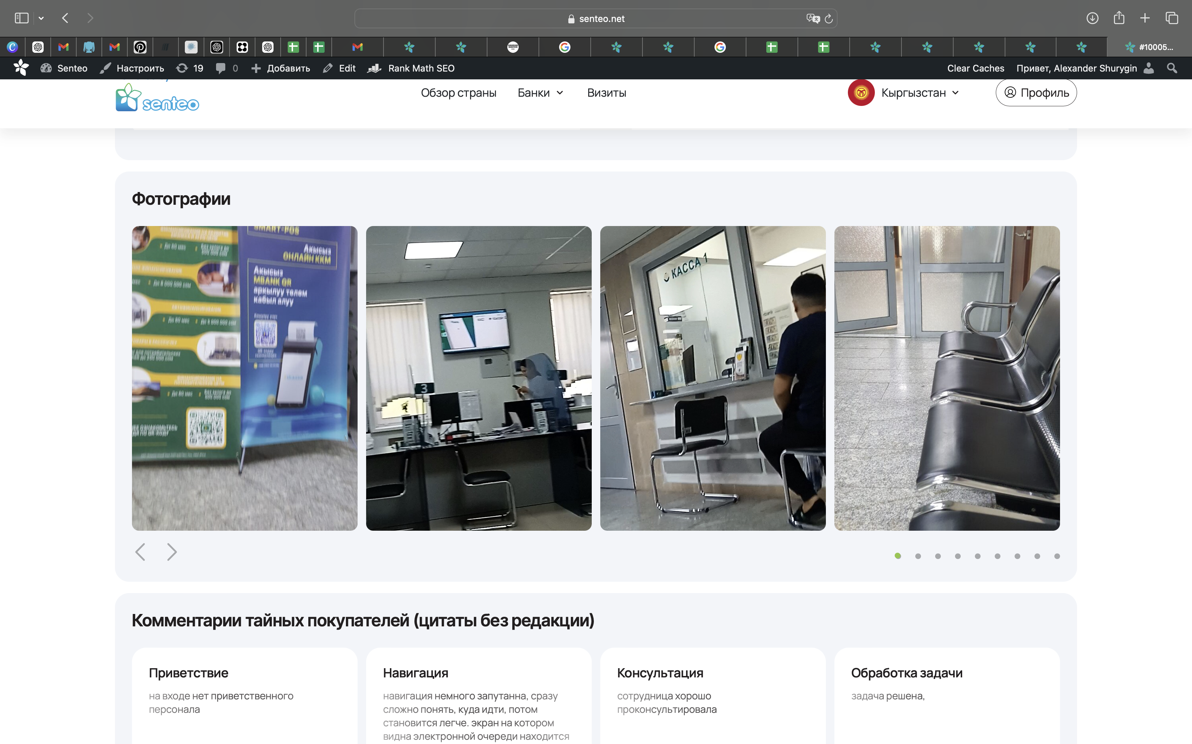
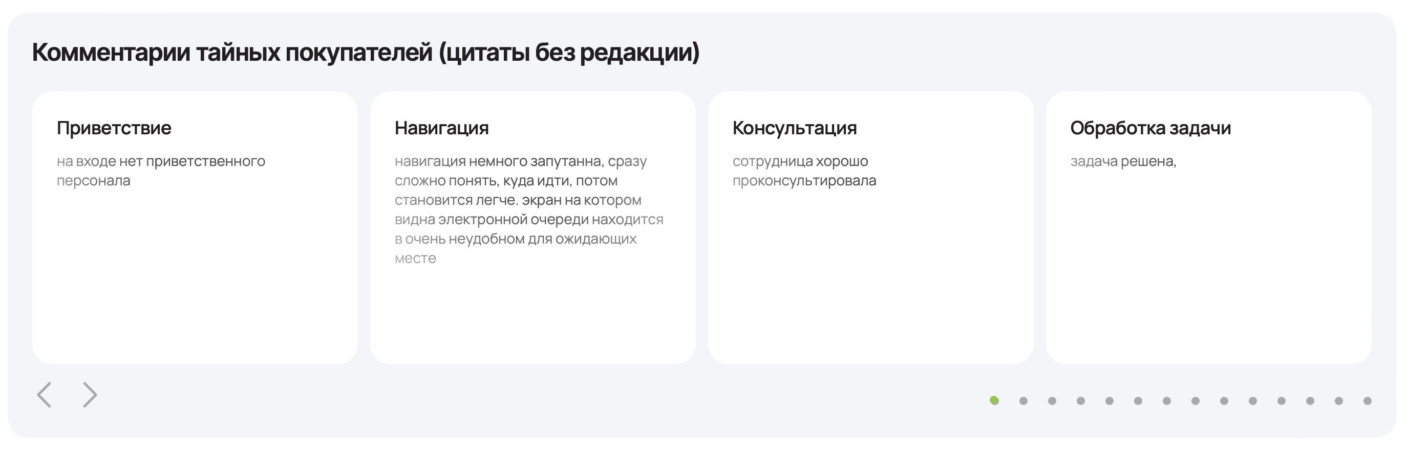
декомпозиция результата CEI: подробно про визит

Slide 29
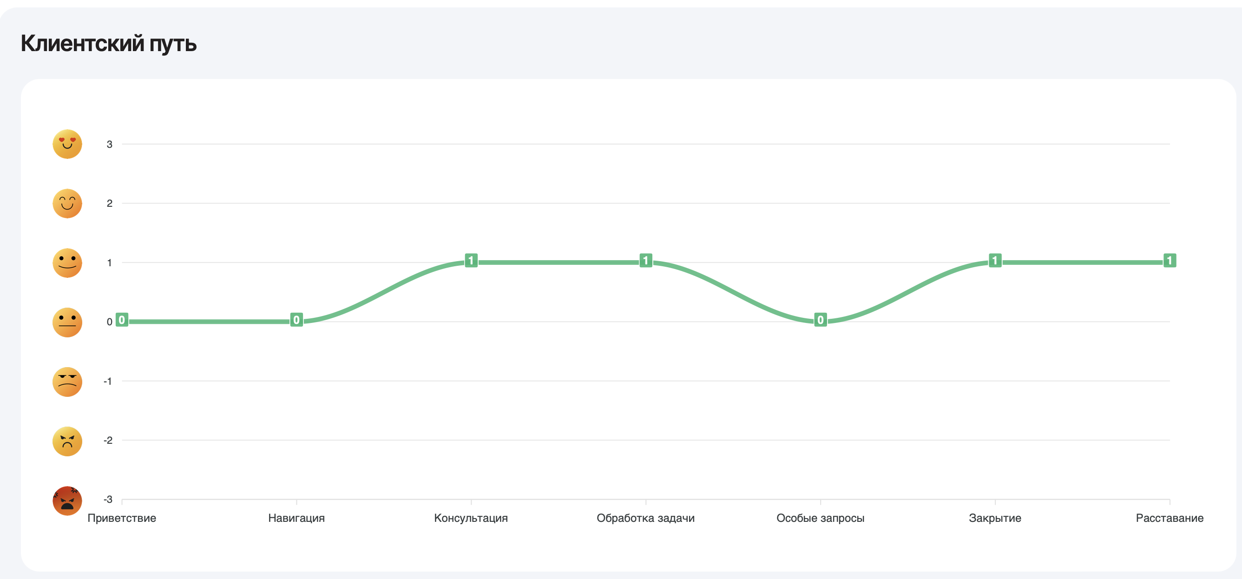
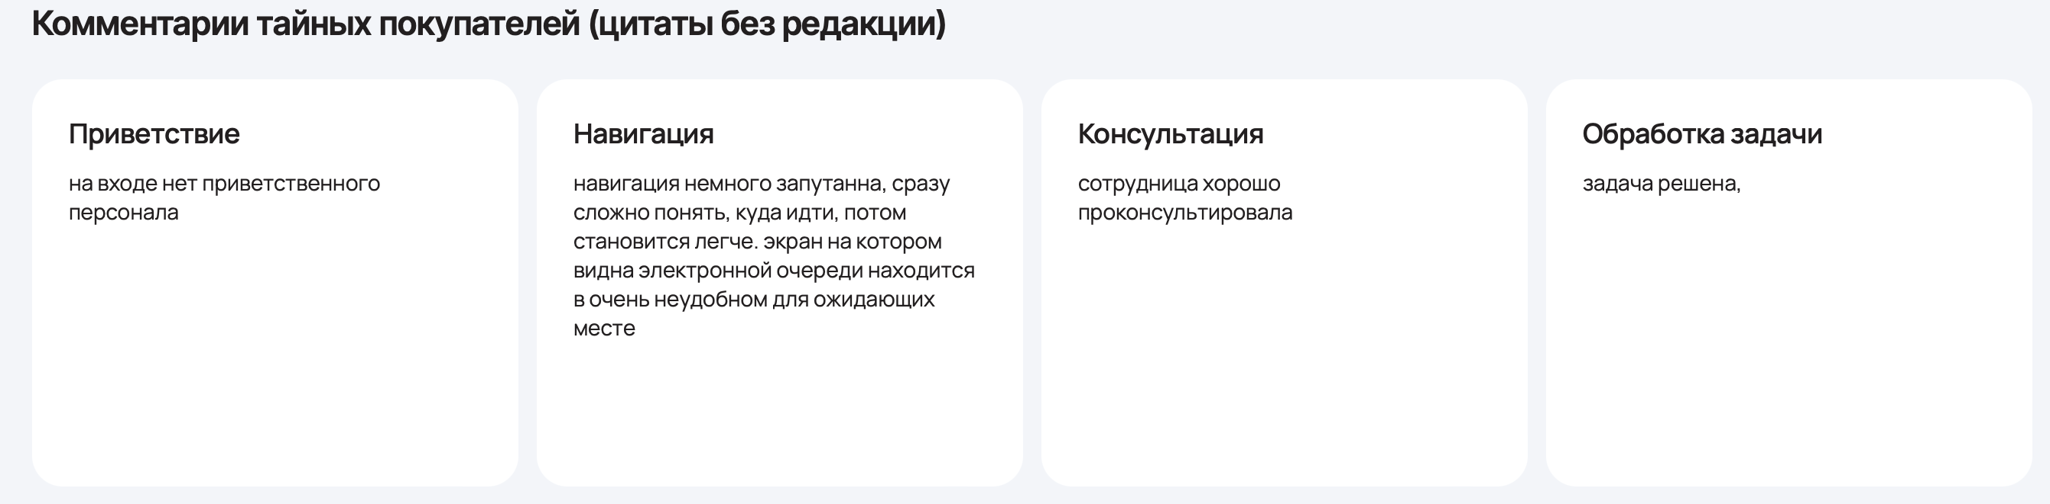

Slide 30
+7 (903) 284-68-34
Global General Partner
& CEO Senteo East
alexey.veretenov@senteo.net

